Slide 1
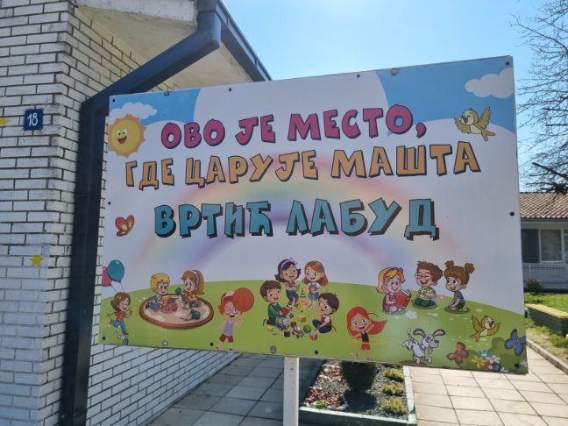
ВРТИЋ "ЛАБУД"
Месечни билтен -Март 2026.

Slide 2
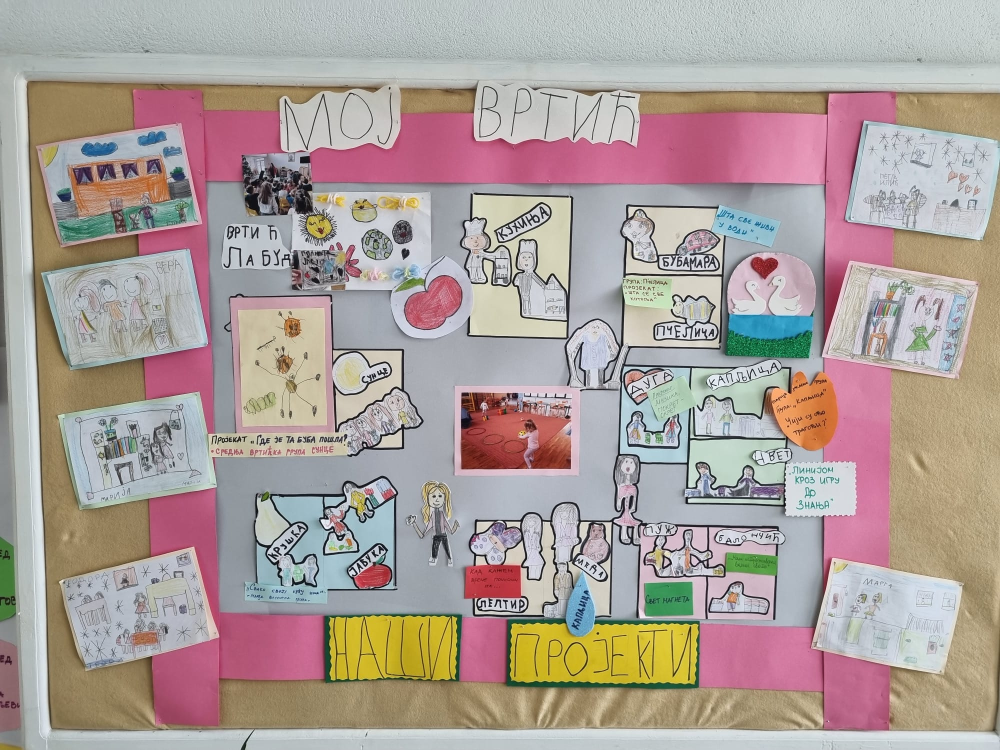
АКТУЕЛНИ ПРОЈЕКТИ ТОКОМ МЕСЕЦА МАРТА

Slide 3
Месец март био је веома богат активностима у нашем вртићу- неки пројекти су приведени крају, неки се још увек развијају, док су неки на самом почетку . Током овог периода одржани су различити састанци, активности са децом, сарадња са родитељима и локалном заједницом, а представљамо само неке од њих...

Slide 4
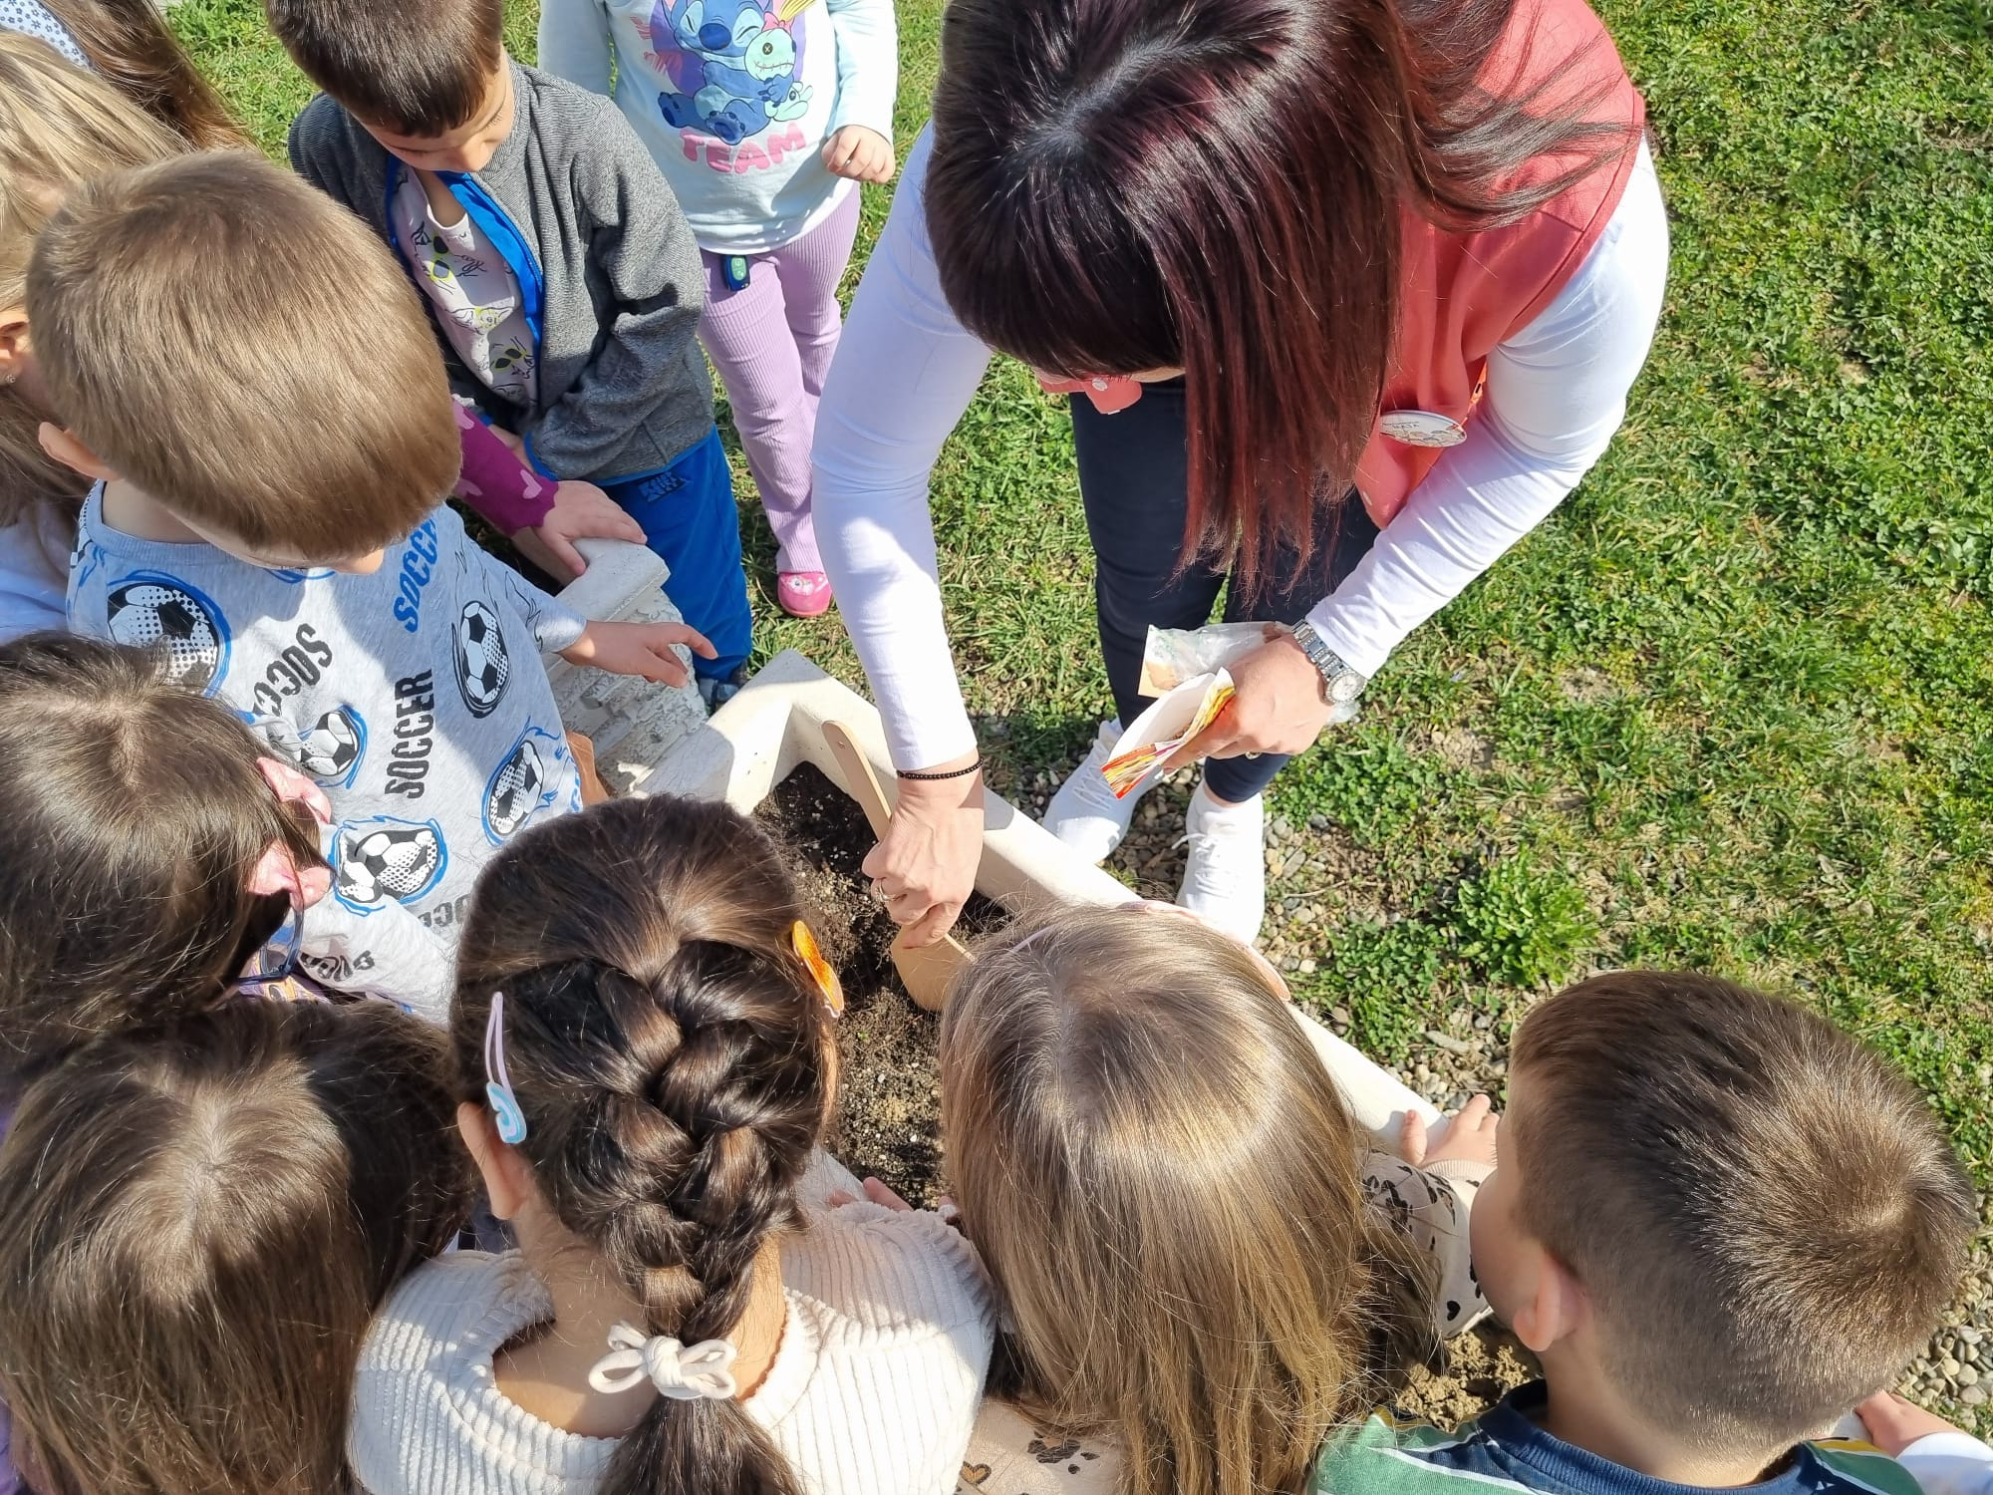
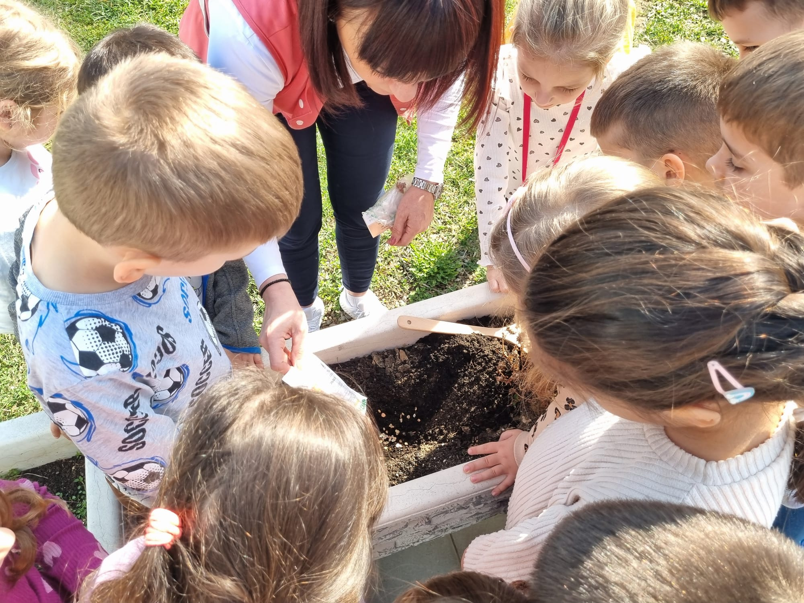
Мали баштовани у акцији.
Искуствено развијамо еколошку свест.

Slide 5
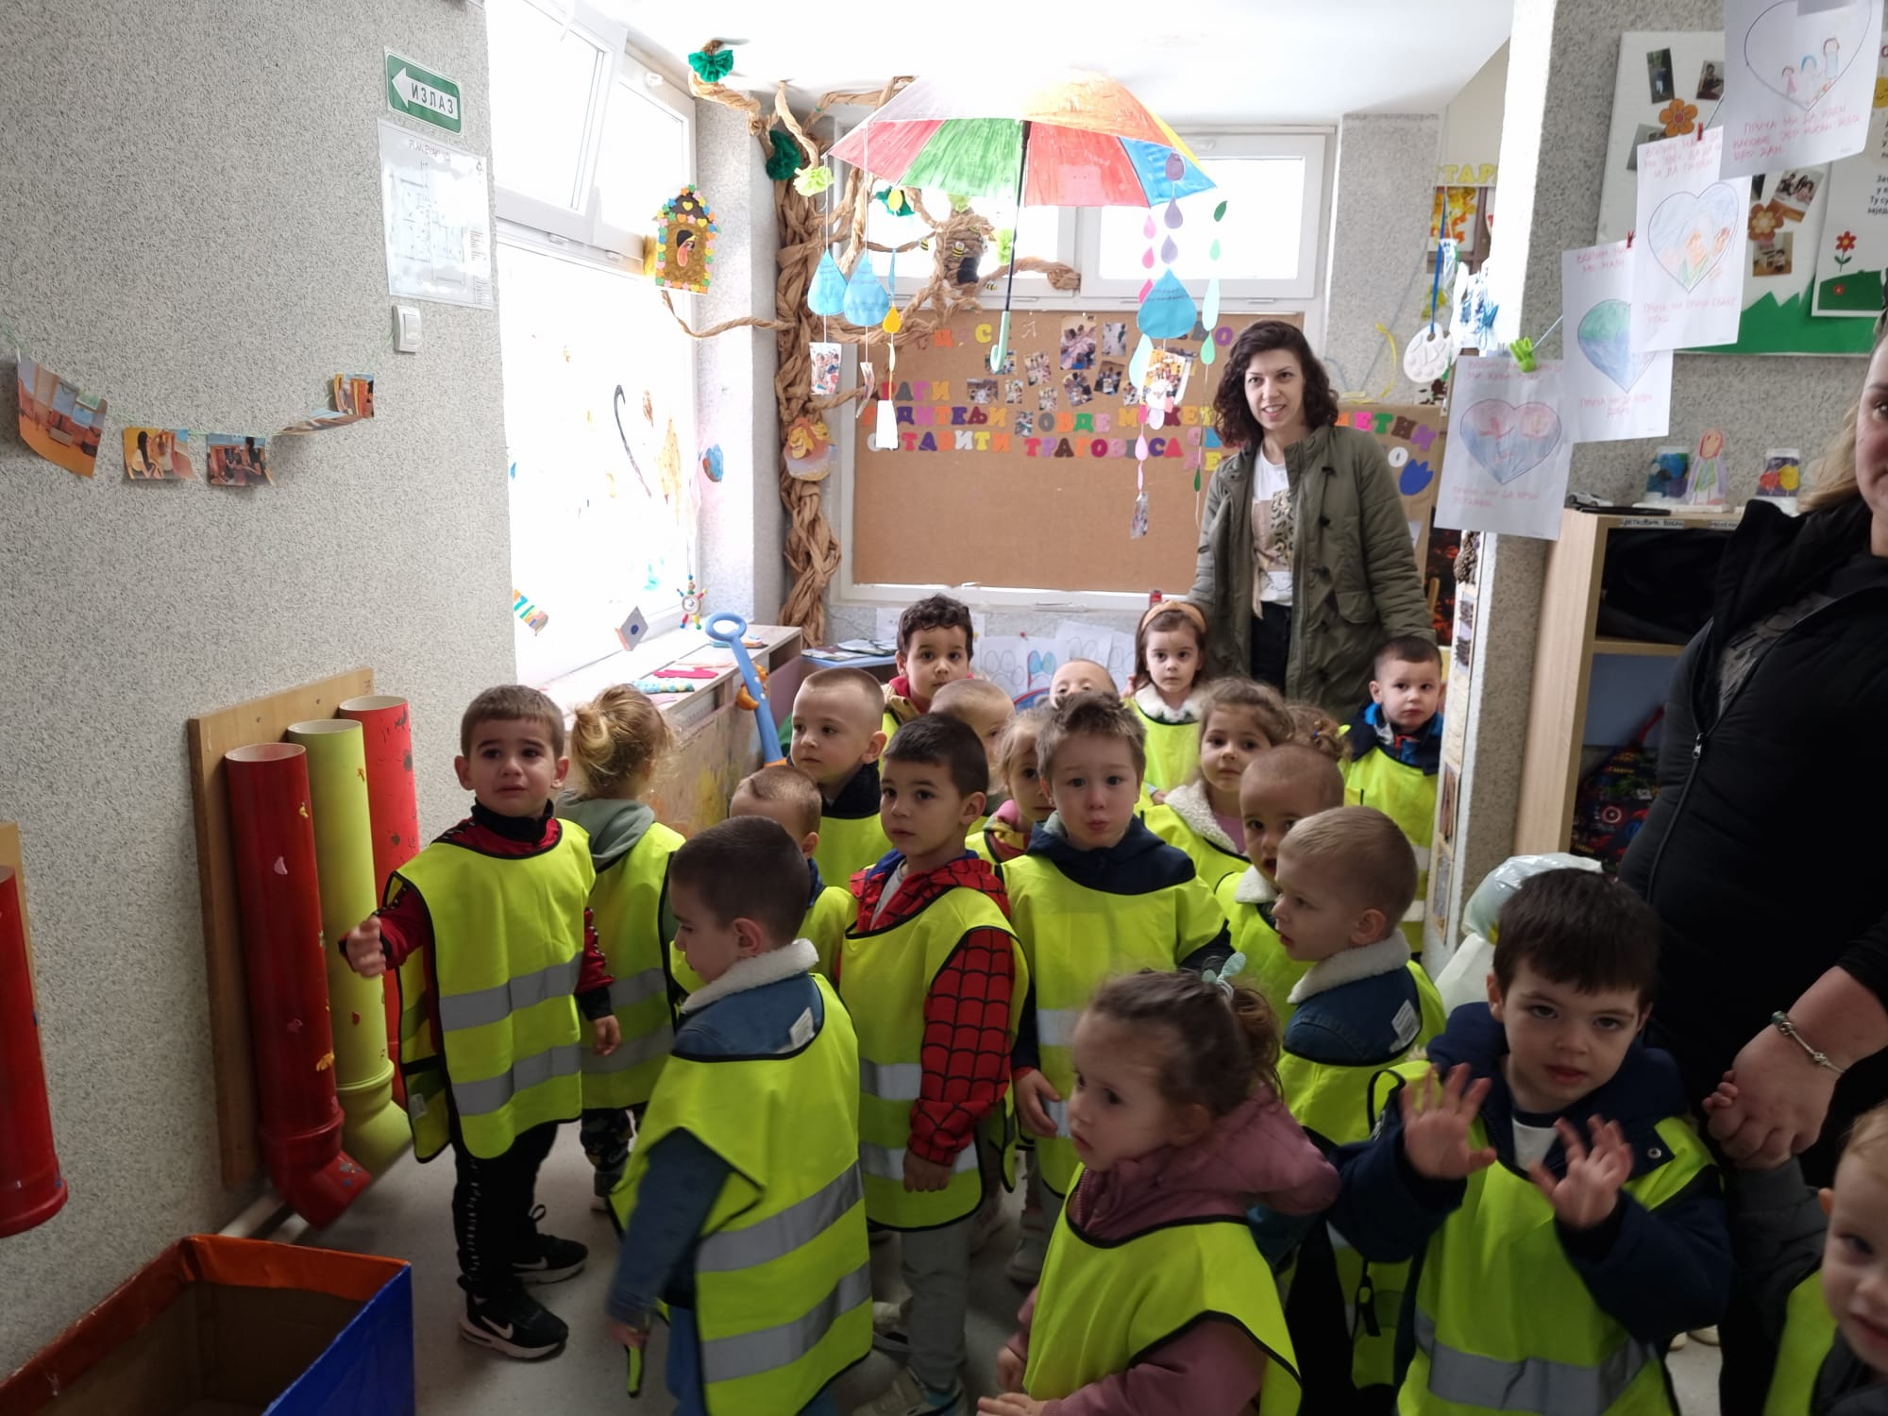
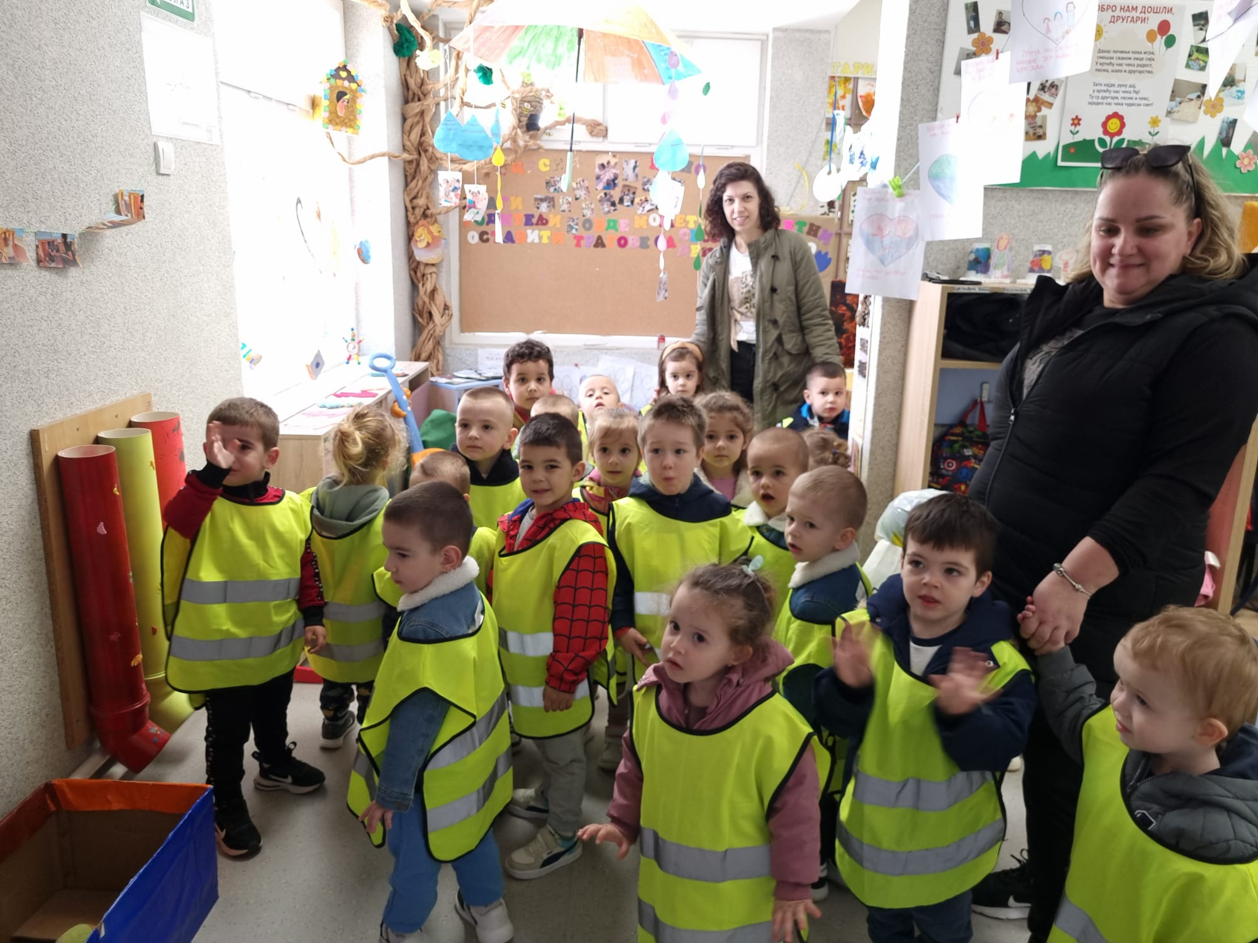
Спремни и безбедни! Поштовање процедуре за излазак из окружења вртића

Slide 6
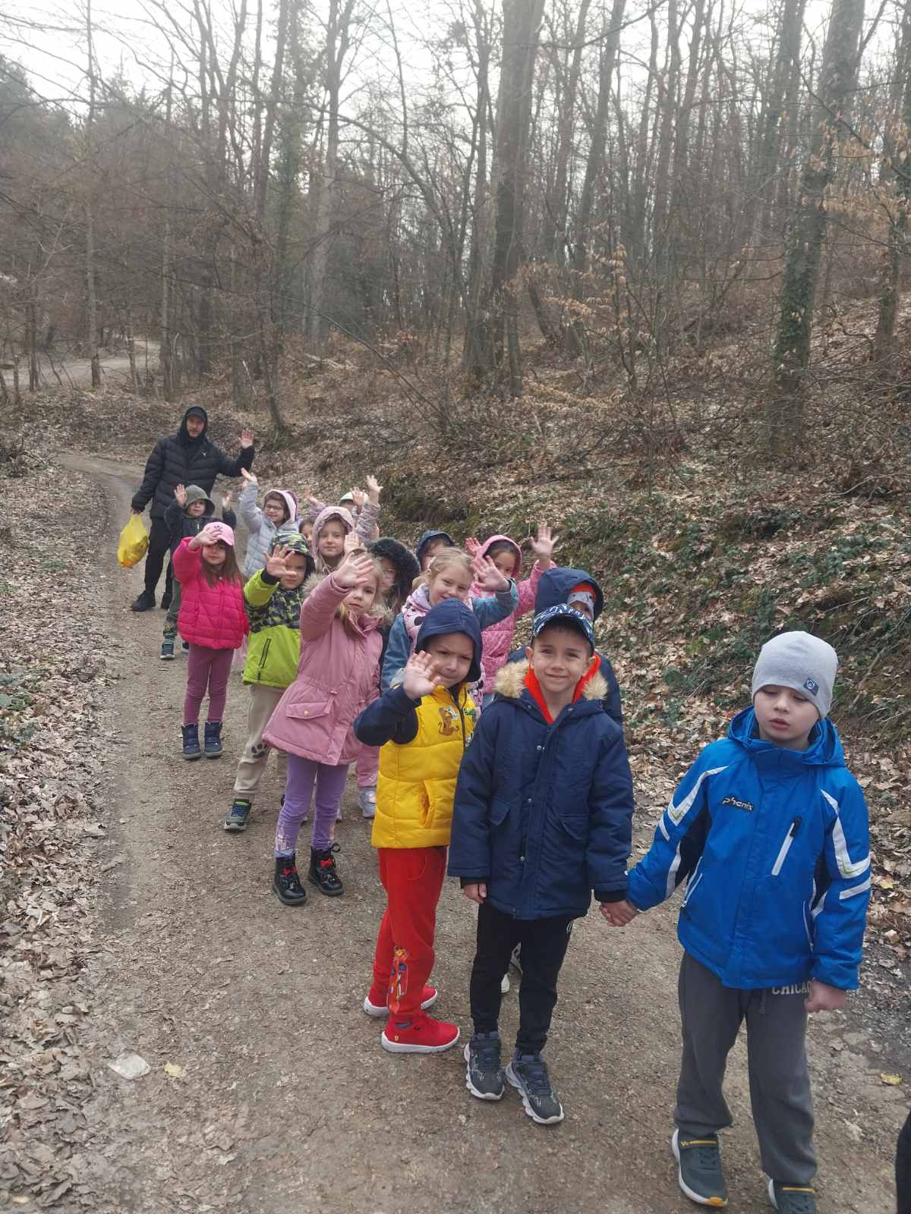
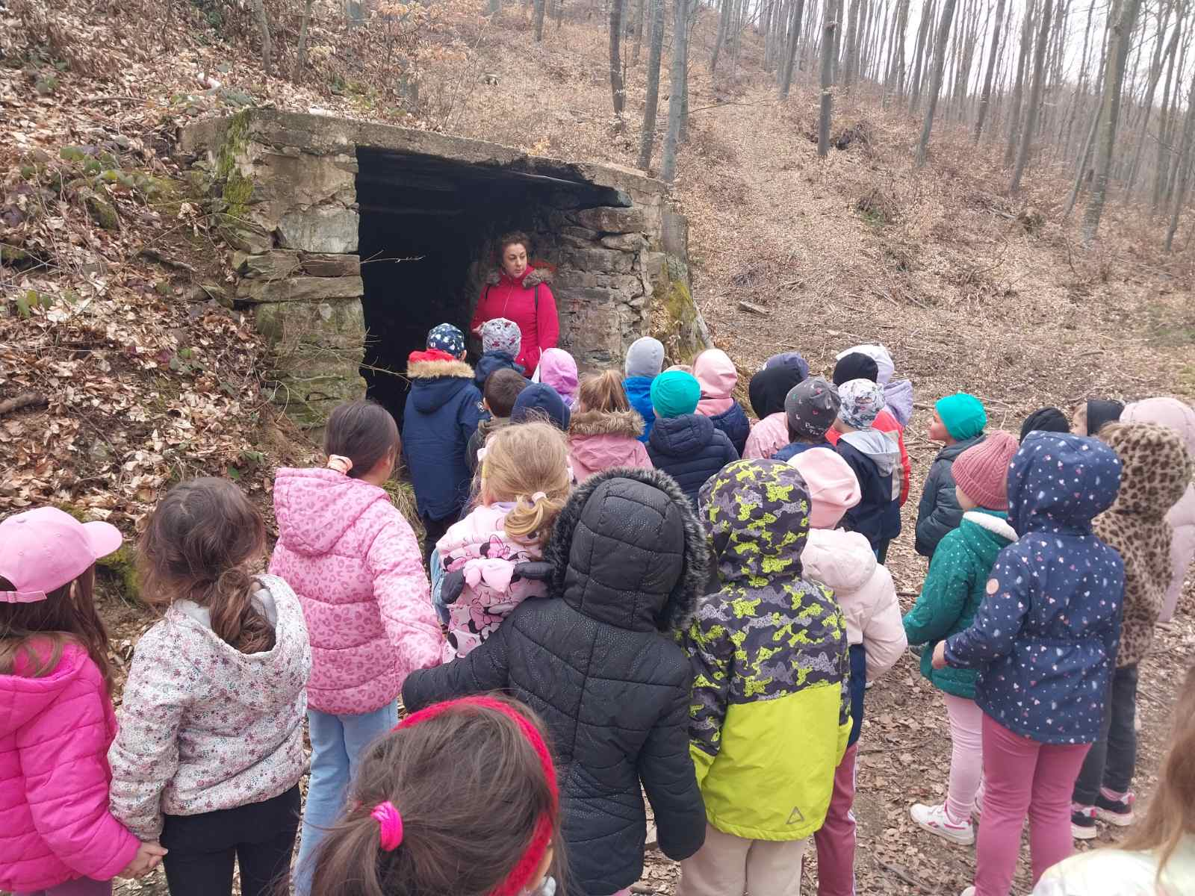
Уживали смо у шетњи шумским стазама рибарске бање и истраживању природе као и скровитог тунела

Slide 7
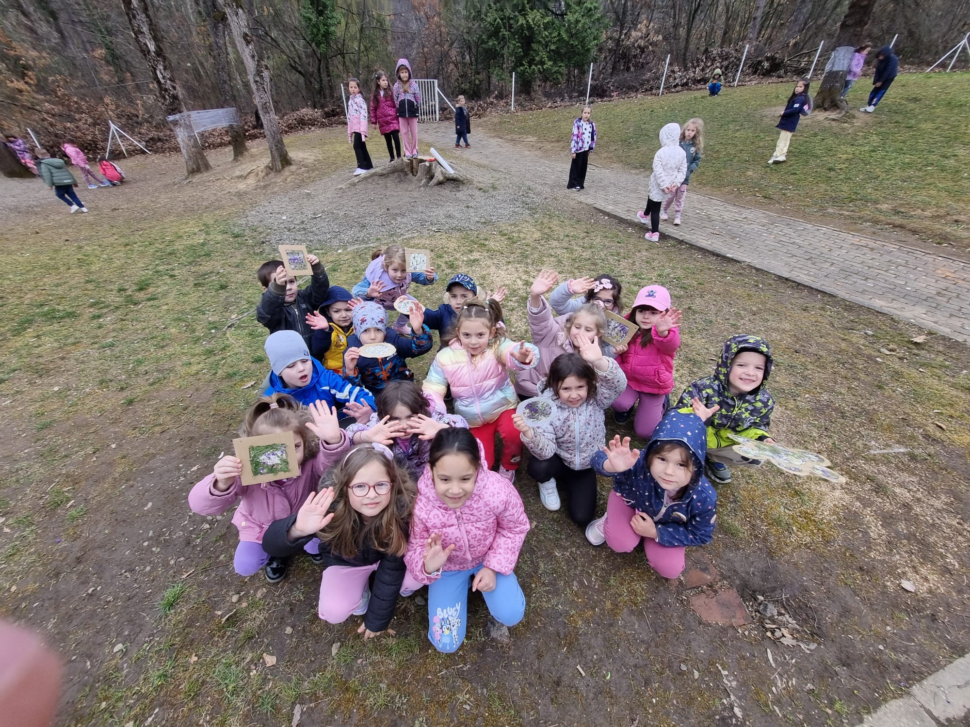
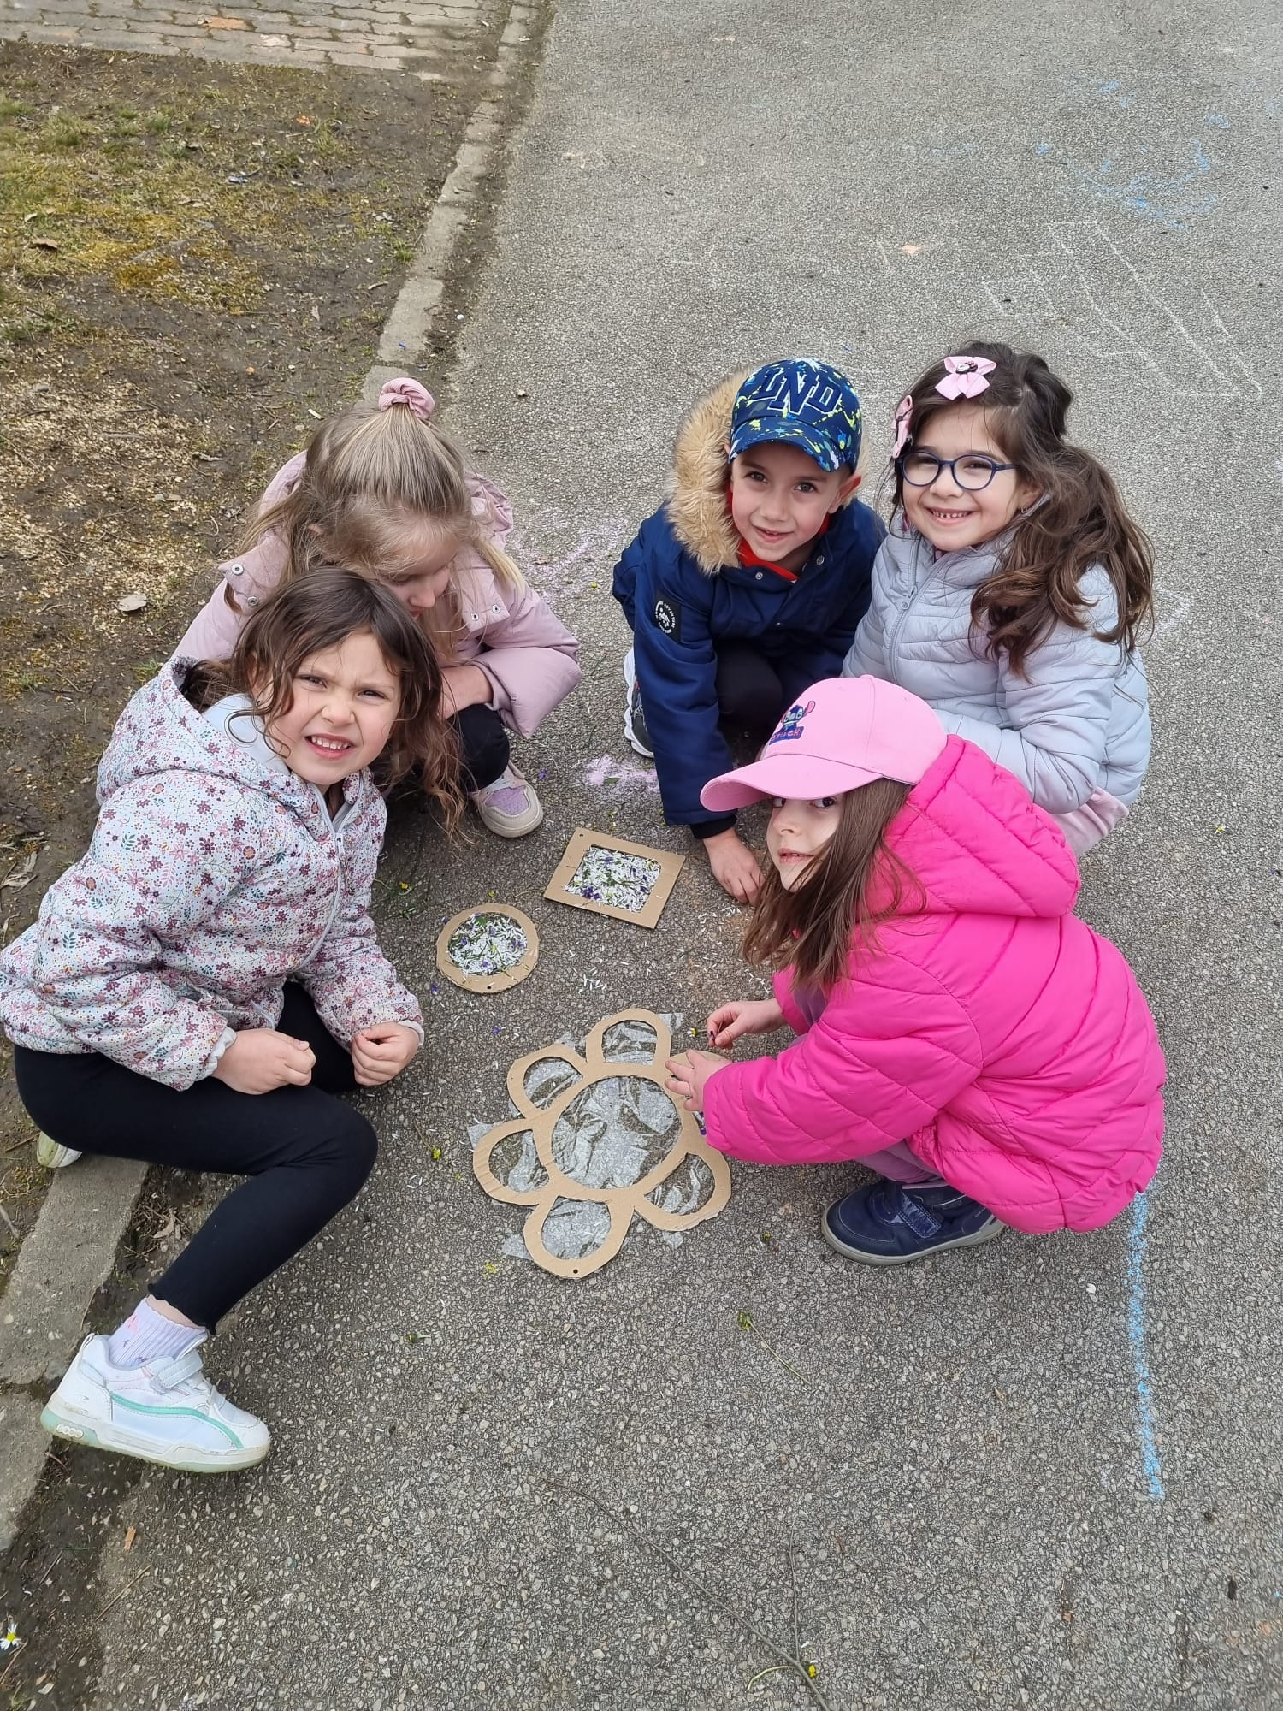
Радост дружења и игра на отвореном

Slide 8
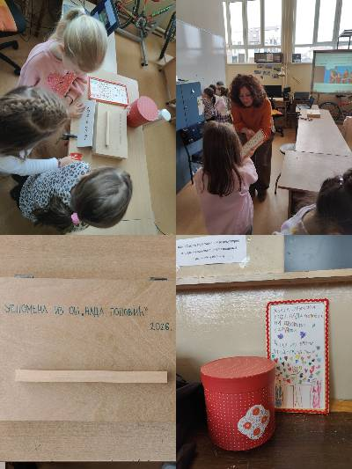
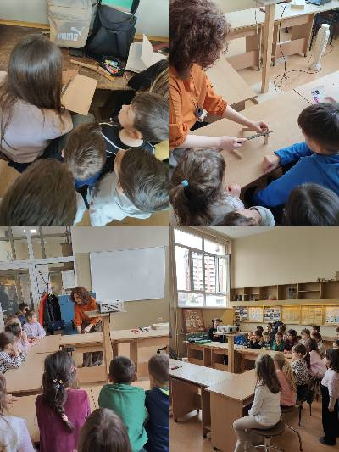
Посета групе пред полазак у школу часу технике и технологије.
Ош "Нада поповић"

Slide 9
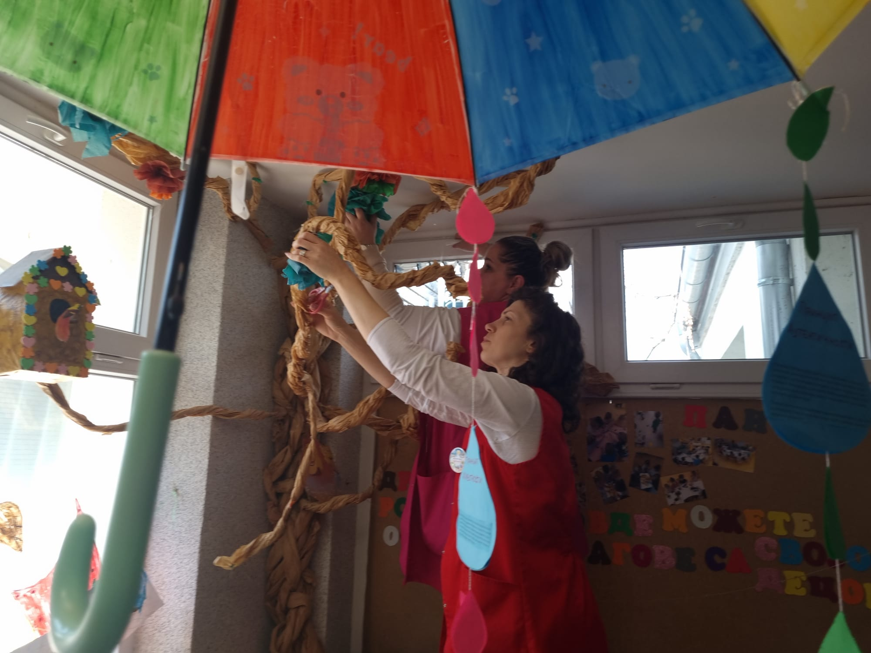
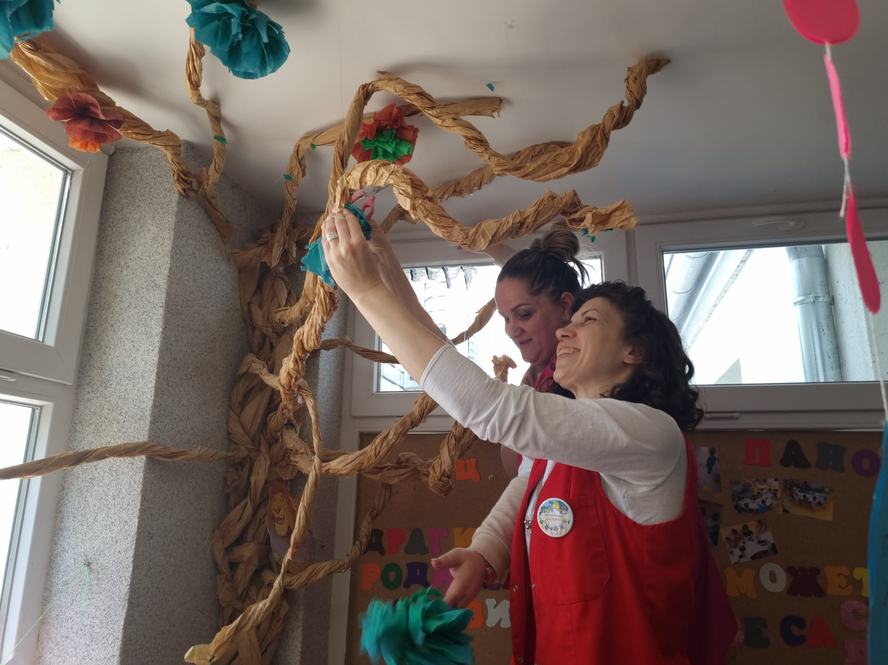
заједнички простор-промене

Slide 10
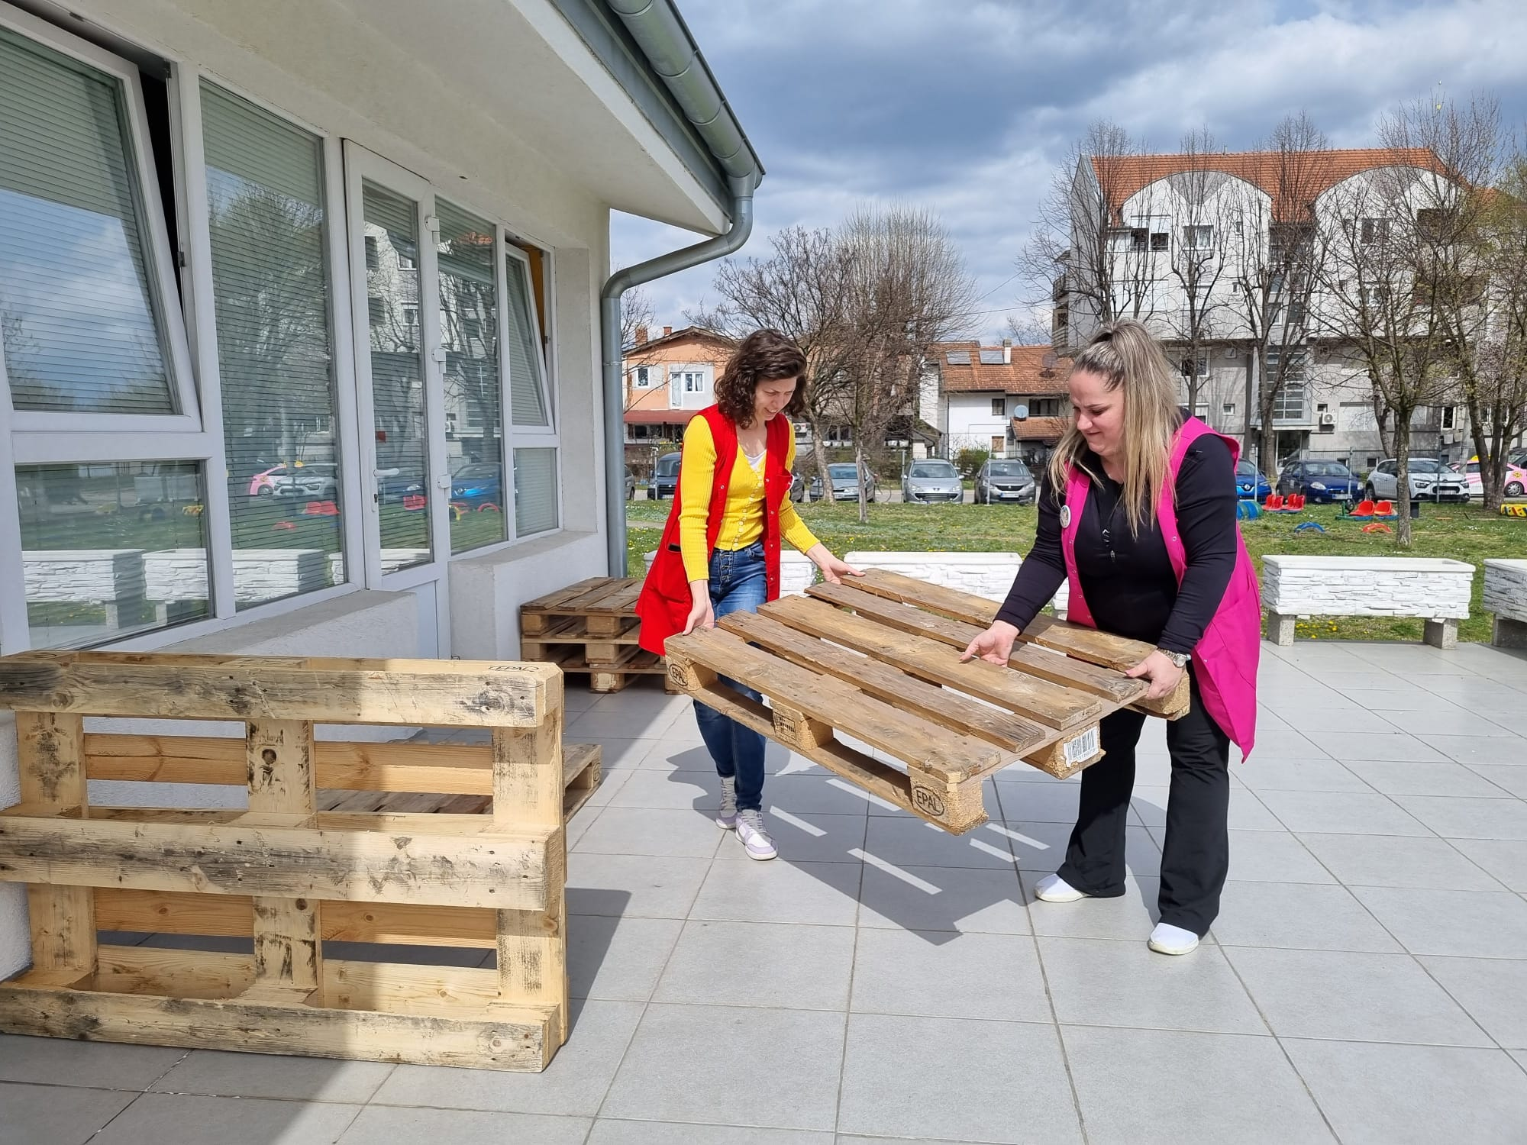
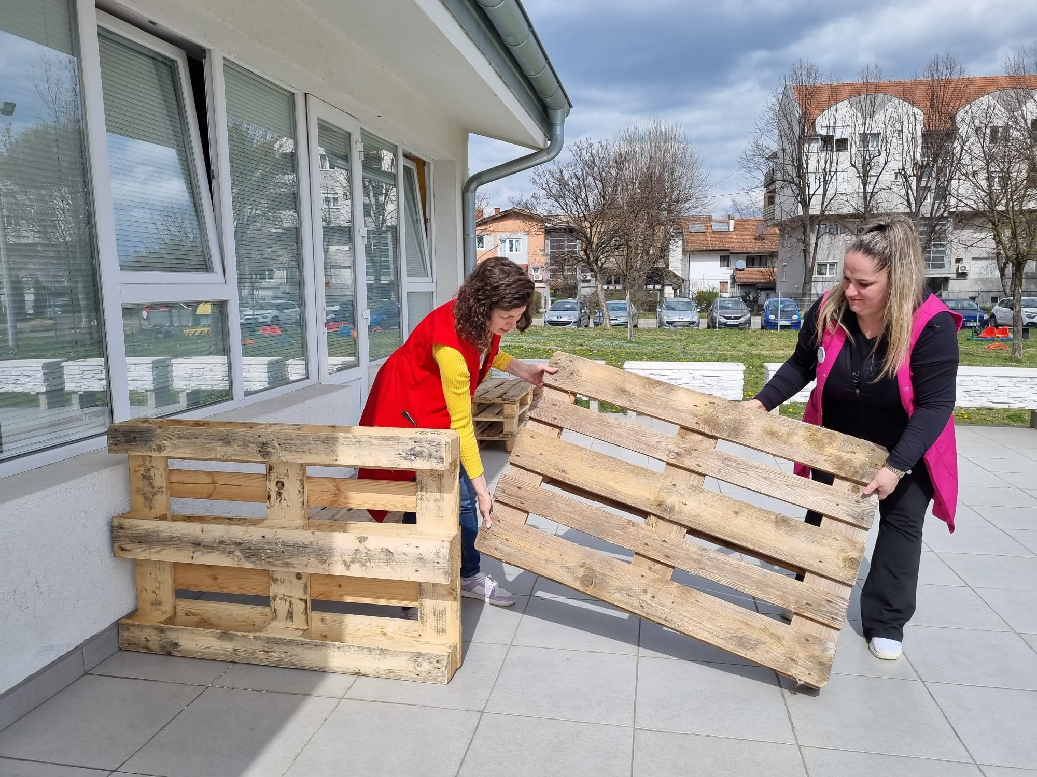
припрема простора - у функцији реализације активности

Slide 11
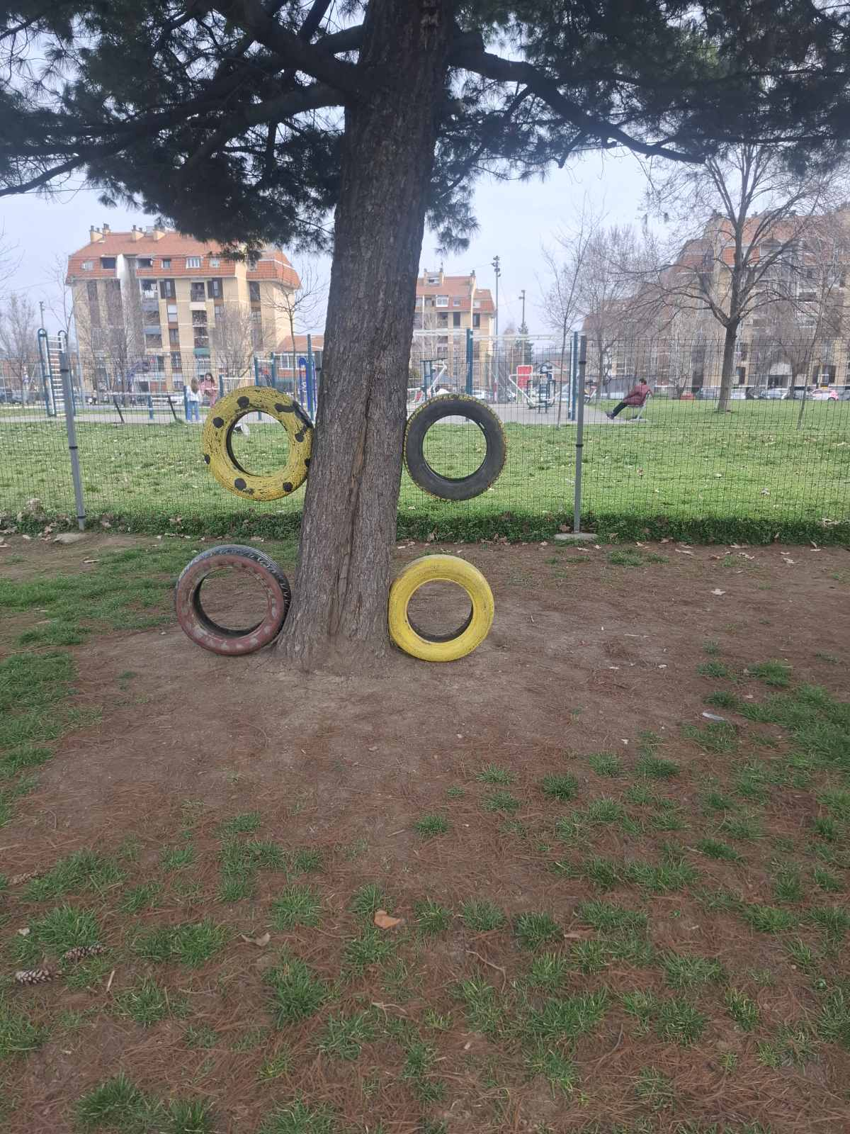
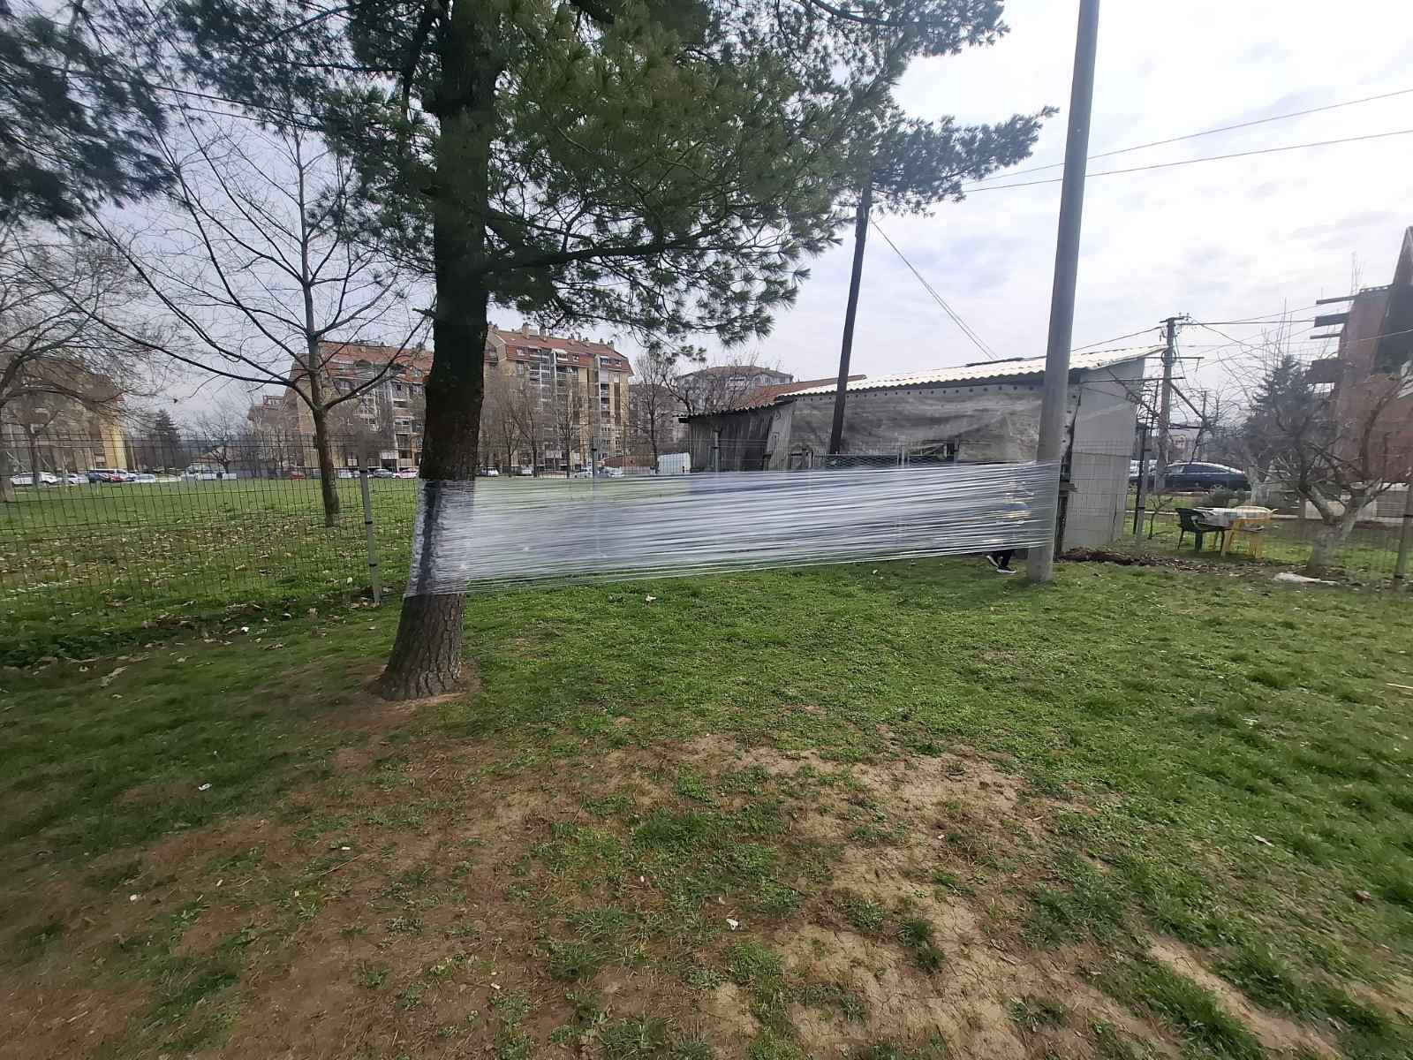
Промене у дворишту вртића у функцији игре
.

Slide 12
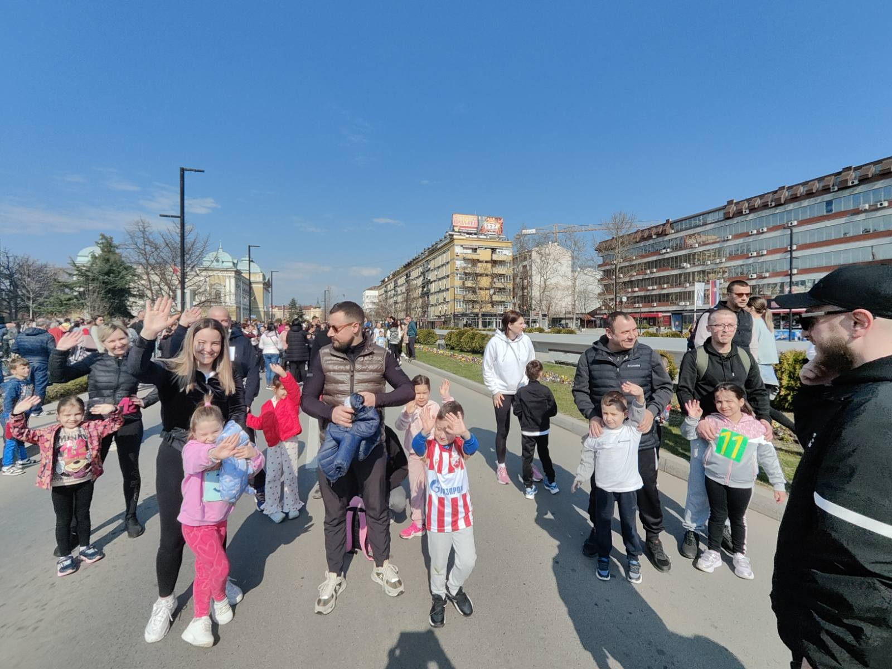
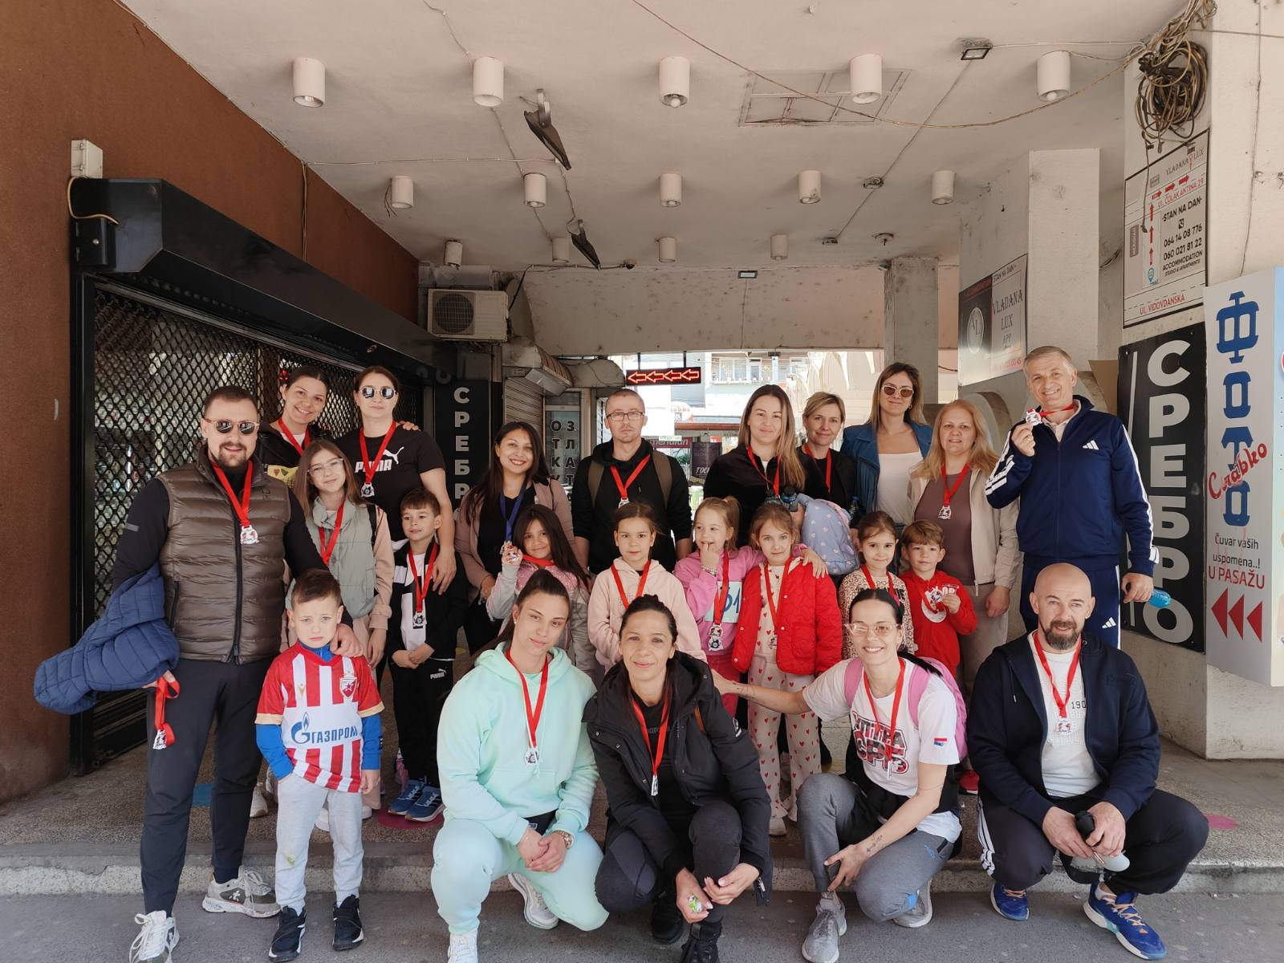
Учешће деце, родитеља и васпитача вртића "лабуд" у трци "Дечји осмех" у оквиру 11. Крушевачког полумаратона

Slide 13
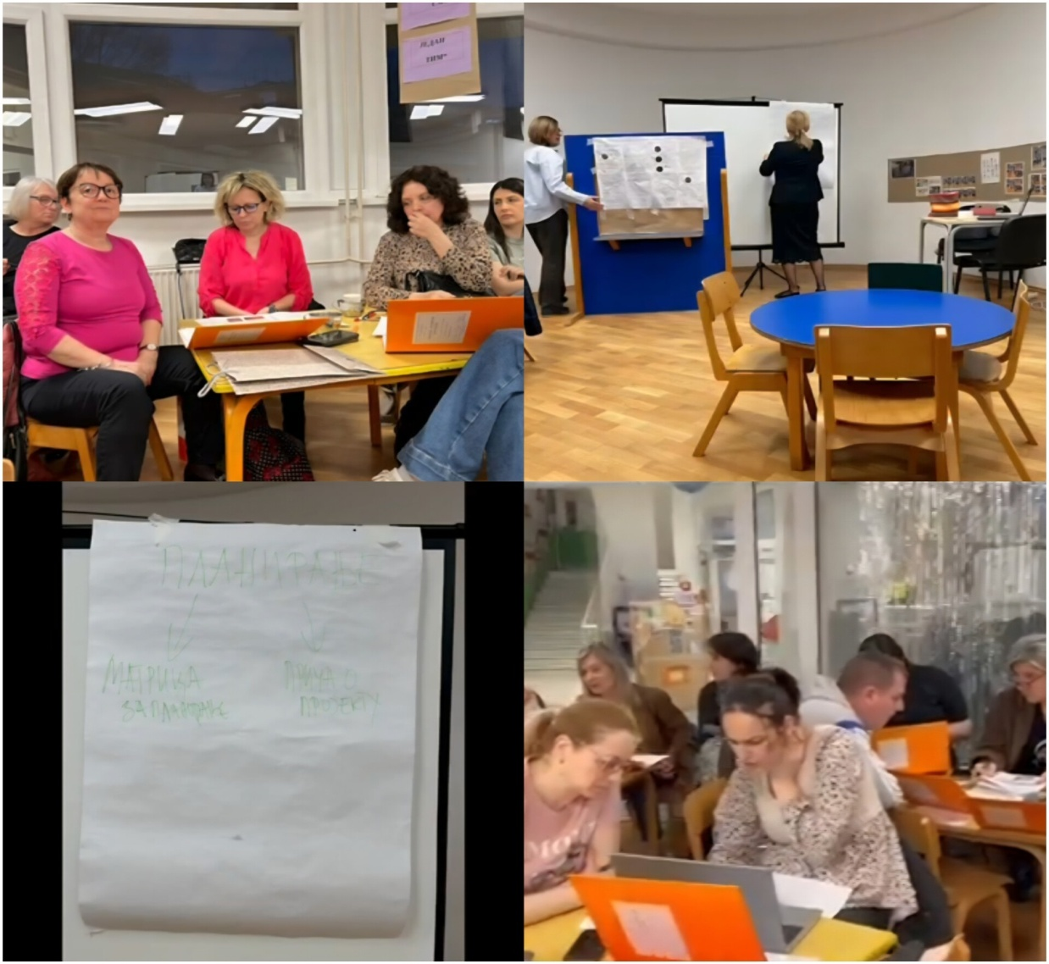
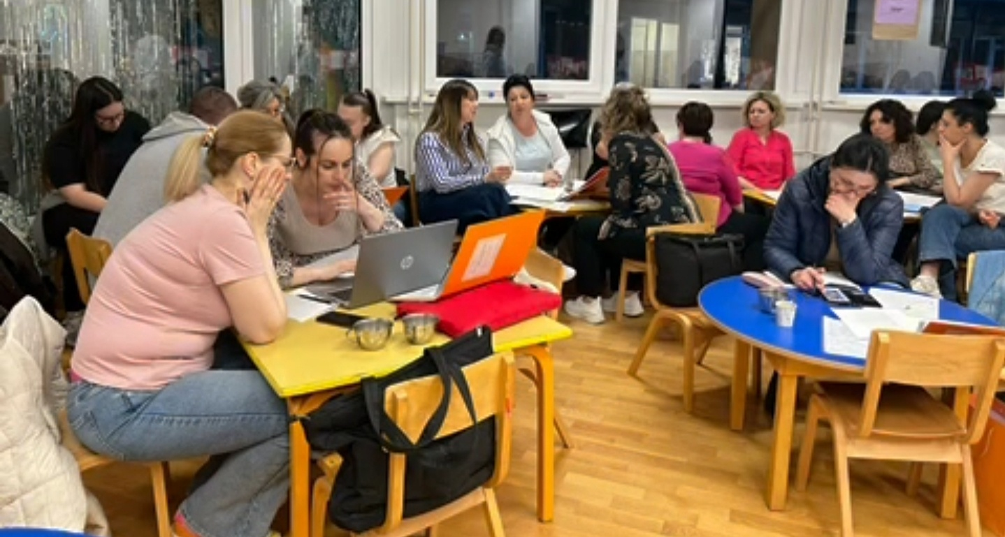
Актив медицинских сестара вапитача
Заједнице учења 1.и 2.

Slide 14
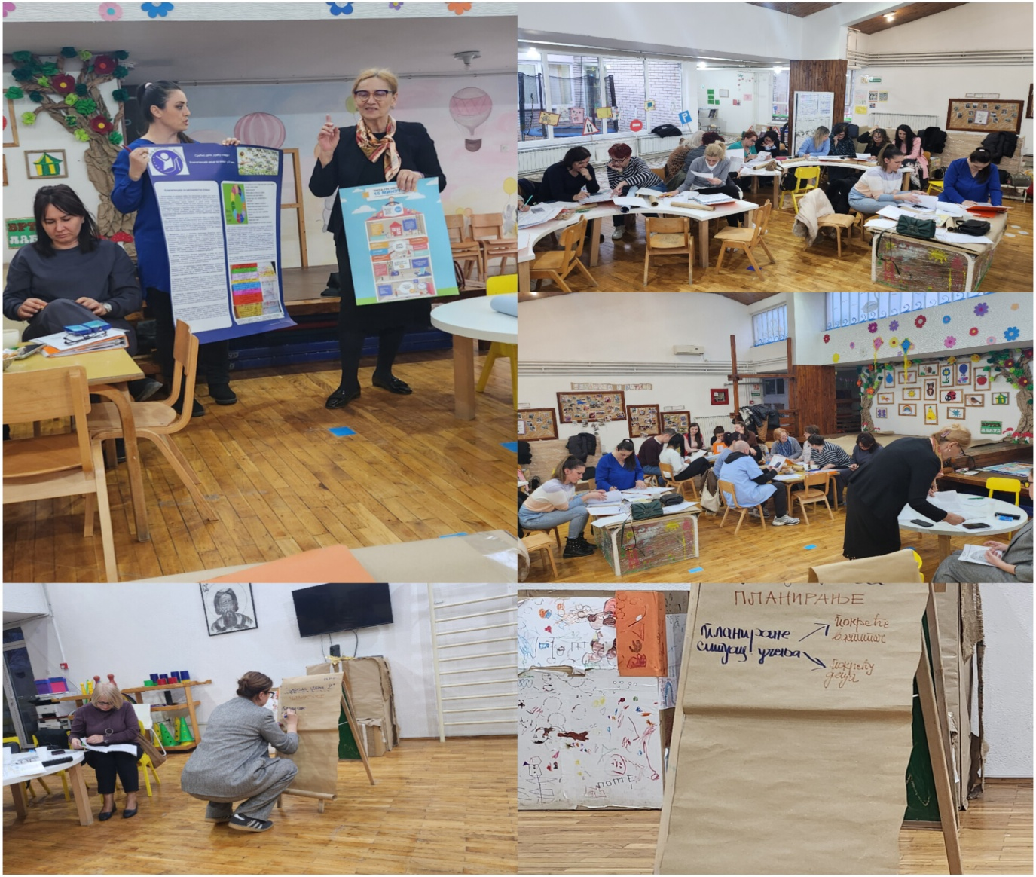
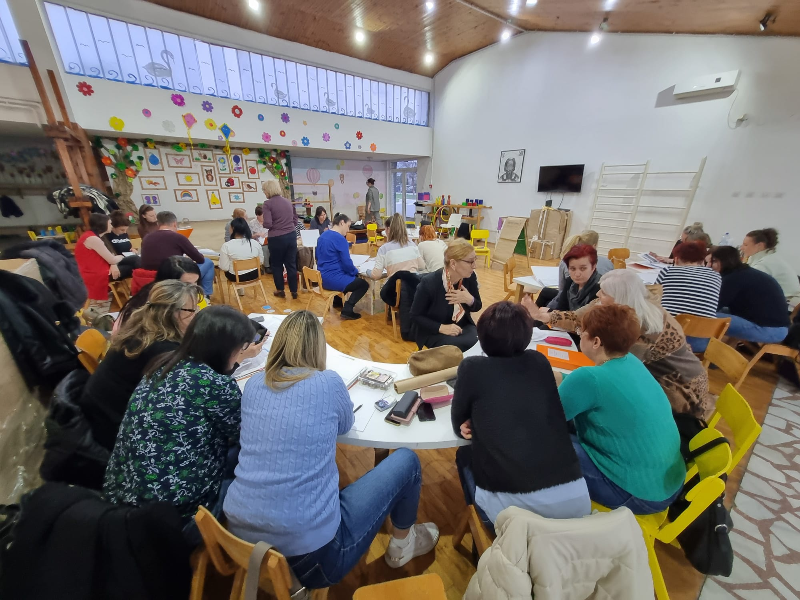
Заједница учења 2. - Размена увида пратичара о процесу планирања теме пројекта Вртићи:Лабуд,Наша радост и Пчелица

Slide 15
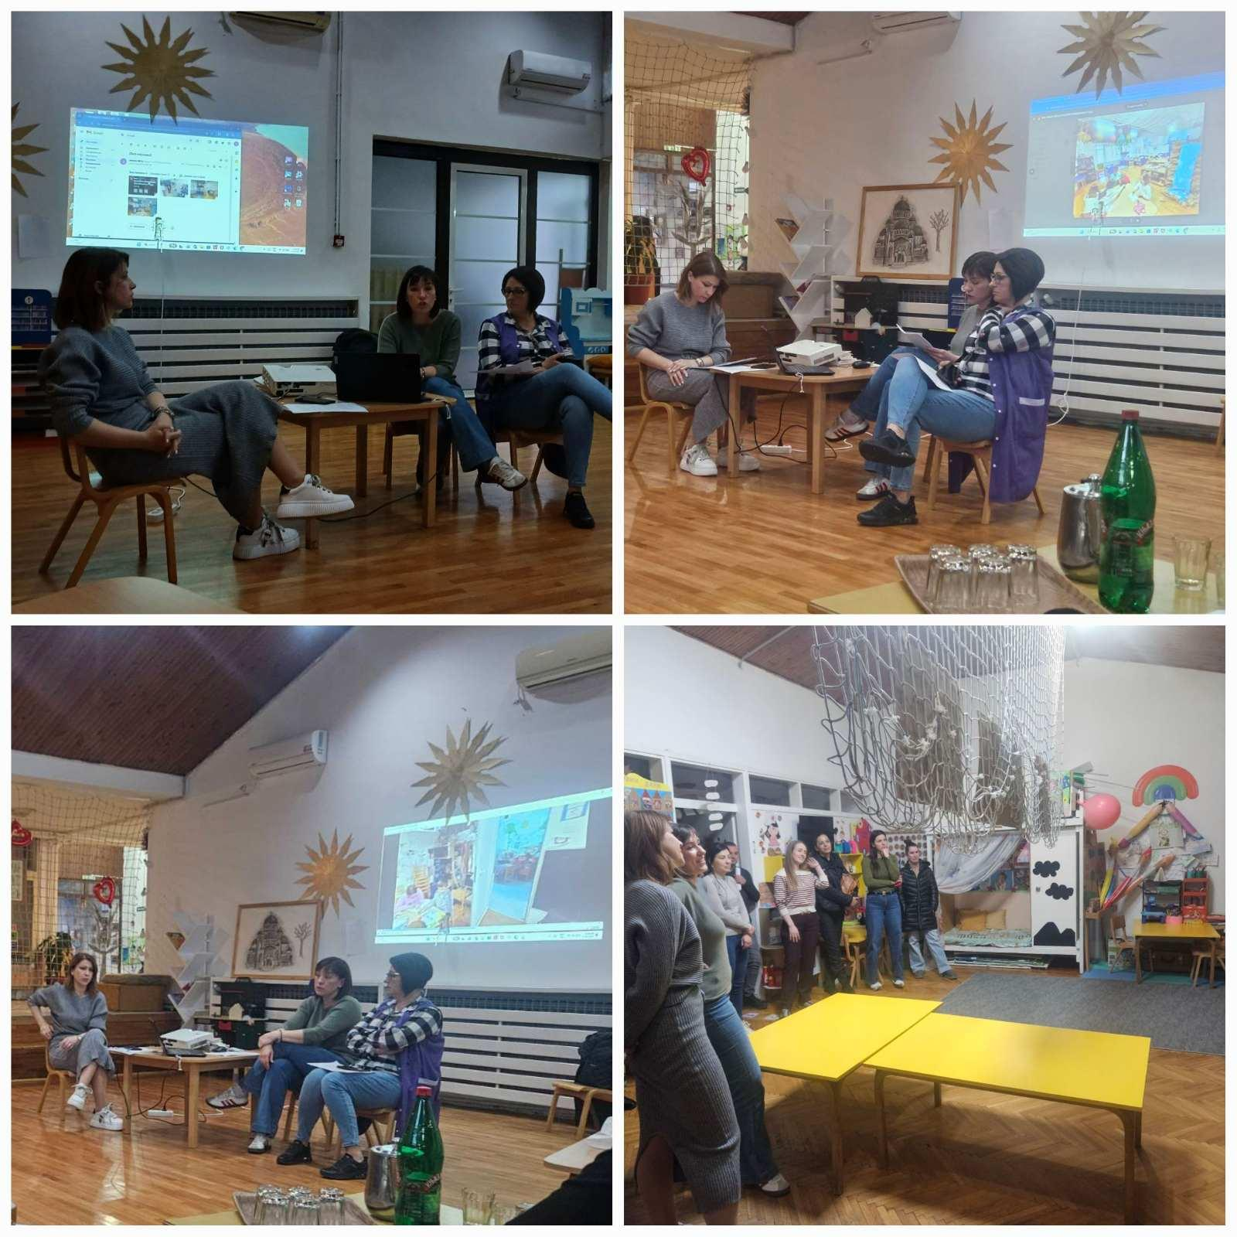
Заједница учења 2.
Васпитачи вас.гр. деце у години пред полазак у школу, размена увида практичара

Slide 16
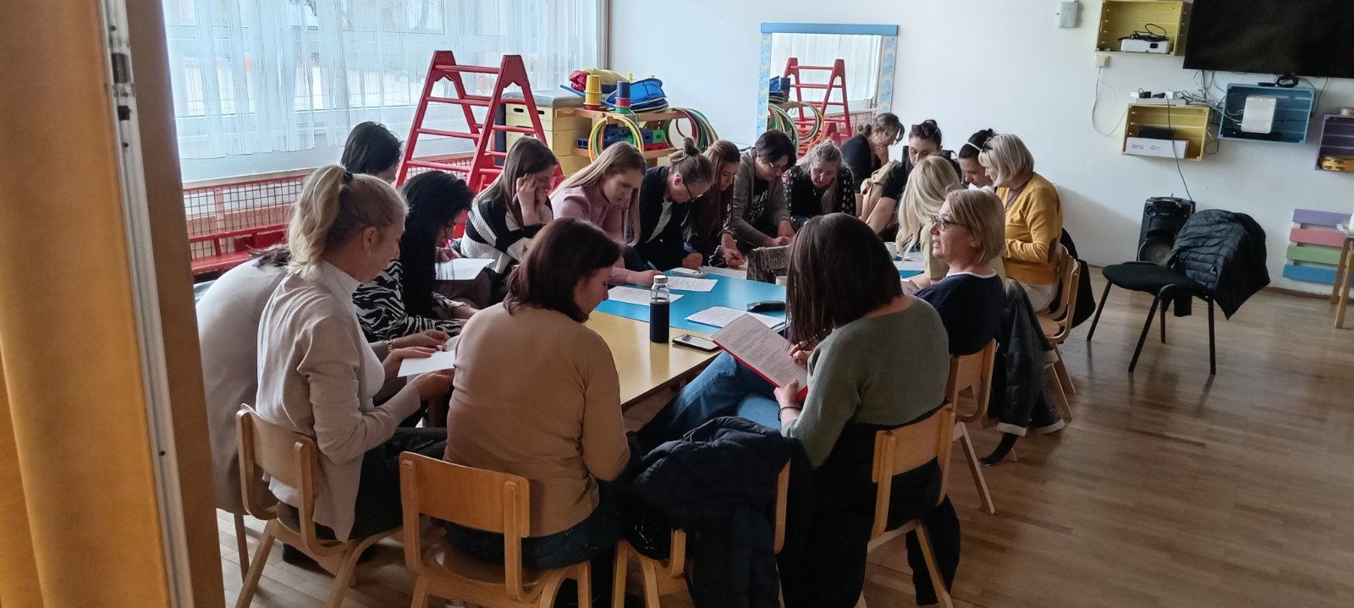
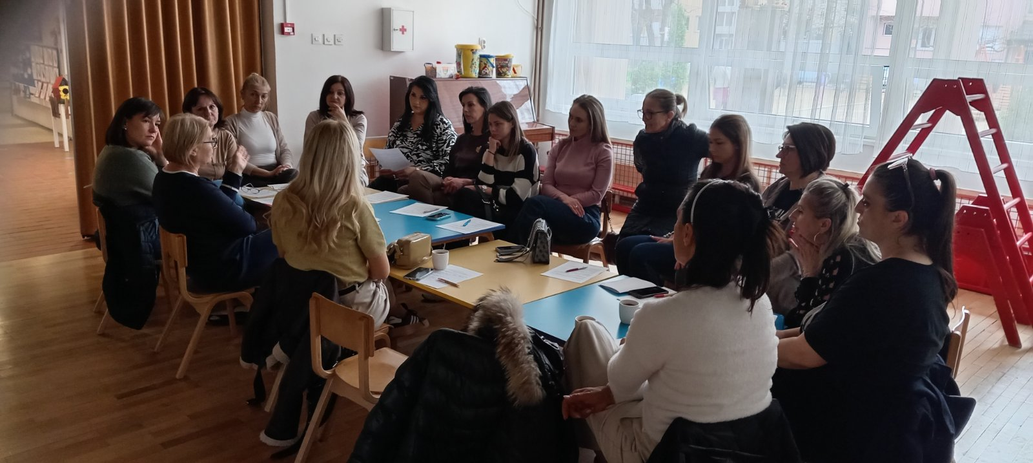
Састанак члановаТима за ИО

Slide 17
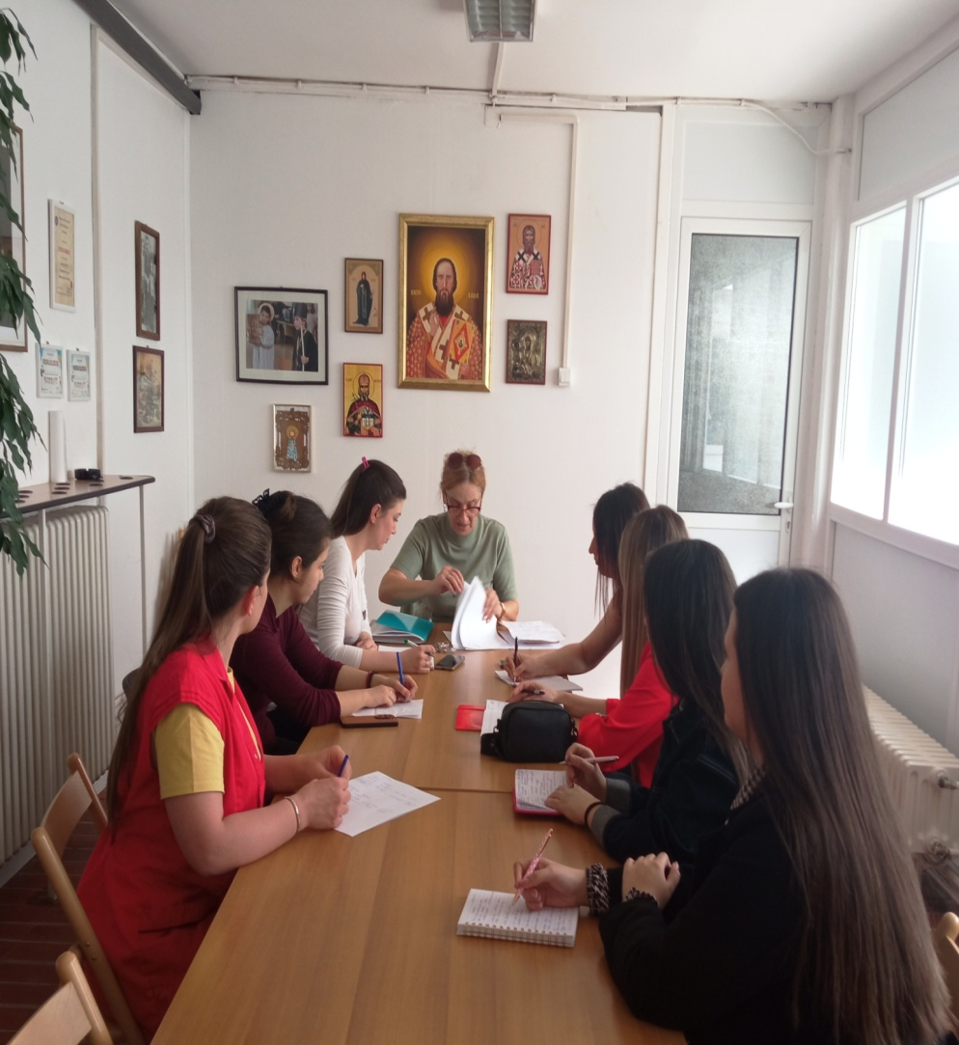
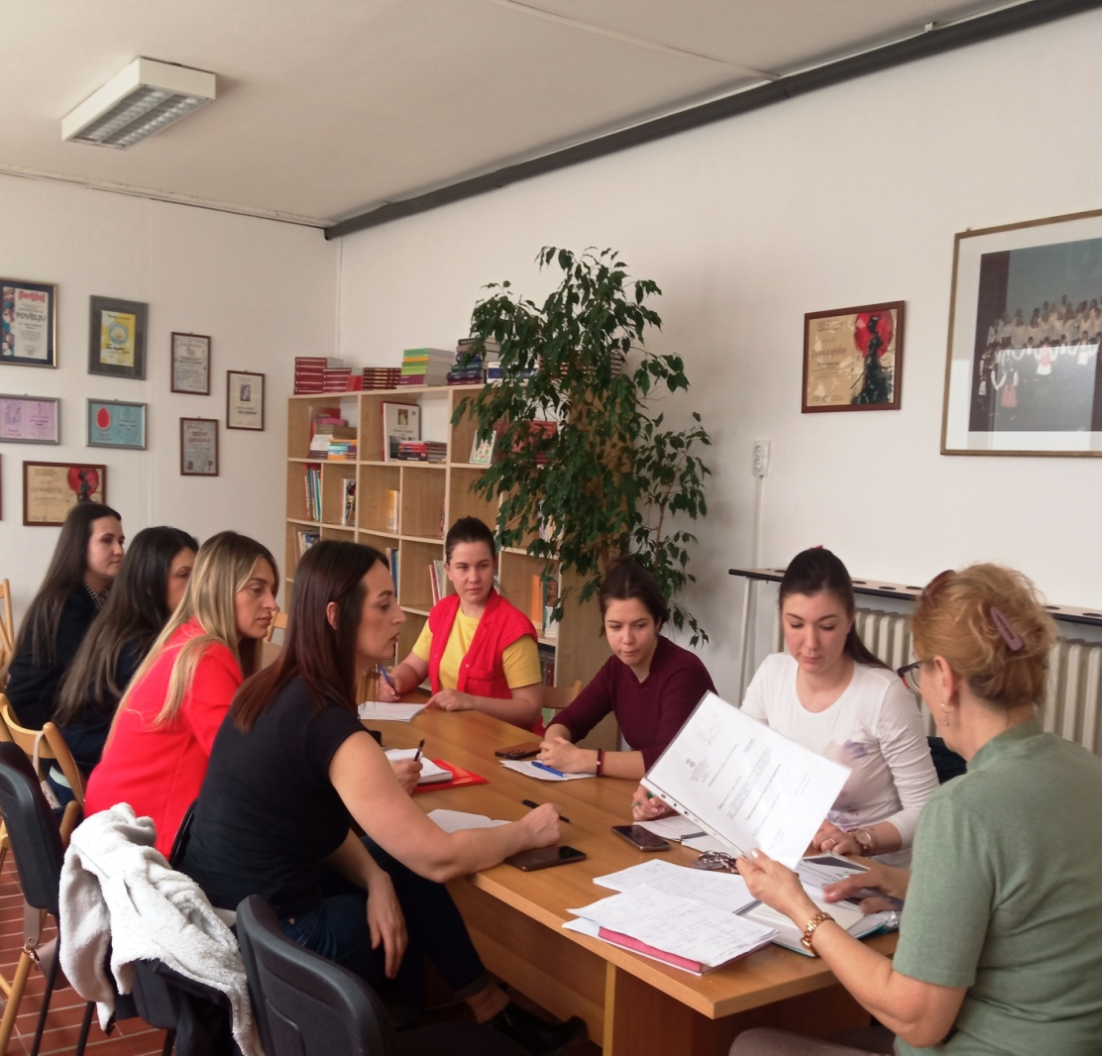
Подршка васпитачима приправницима у процесу припреме за полагање испита за лиценцу у Установи

Slide 18
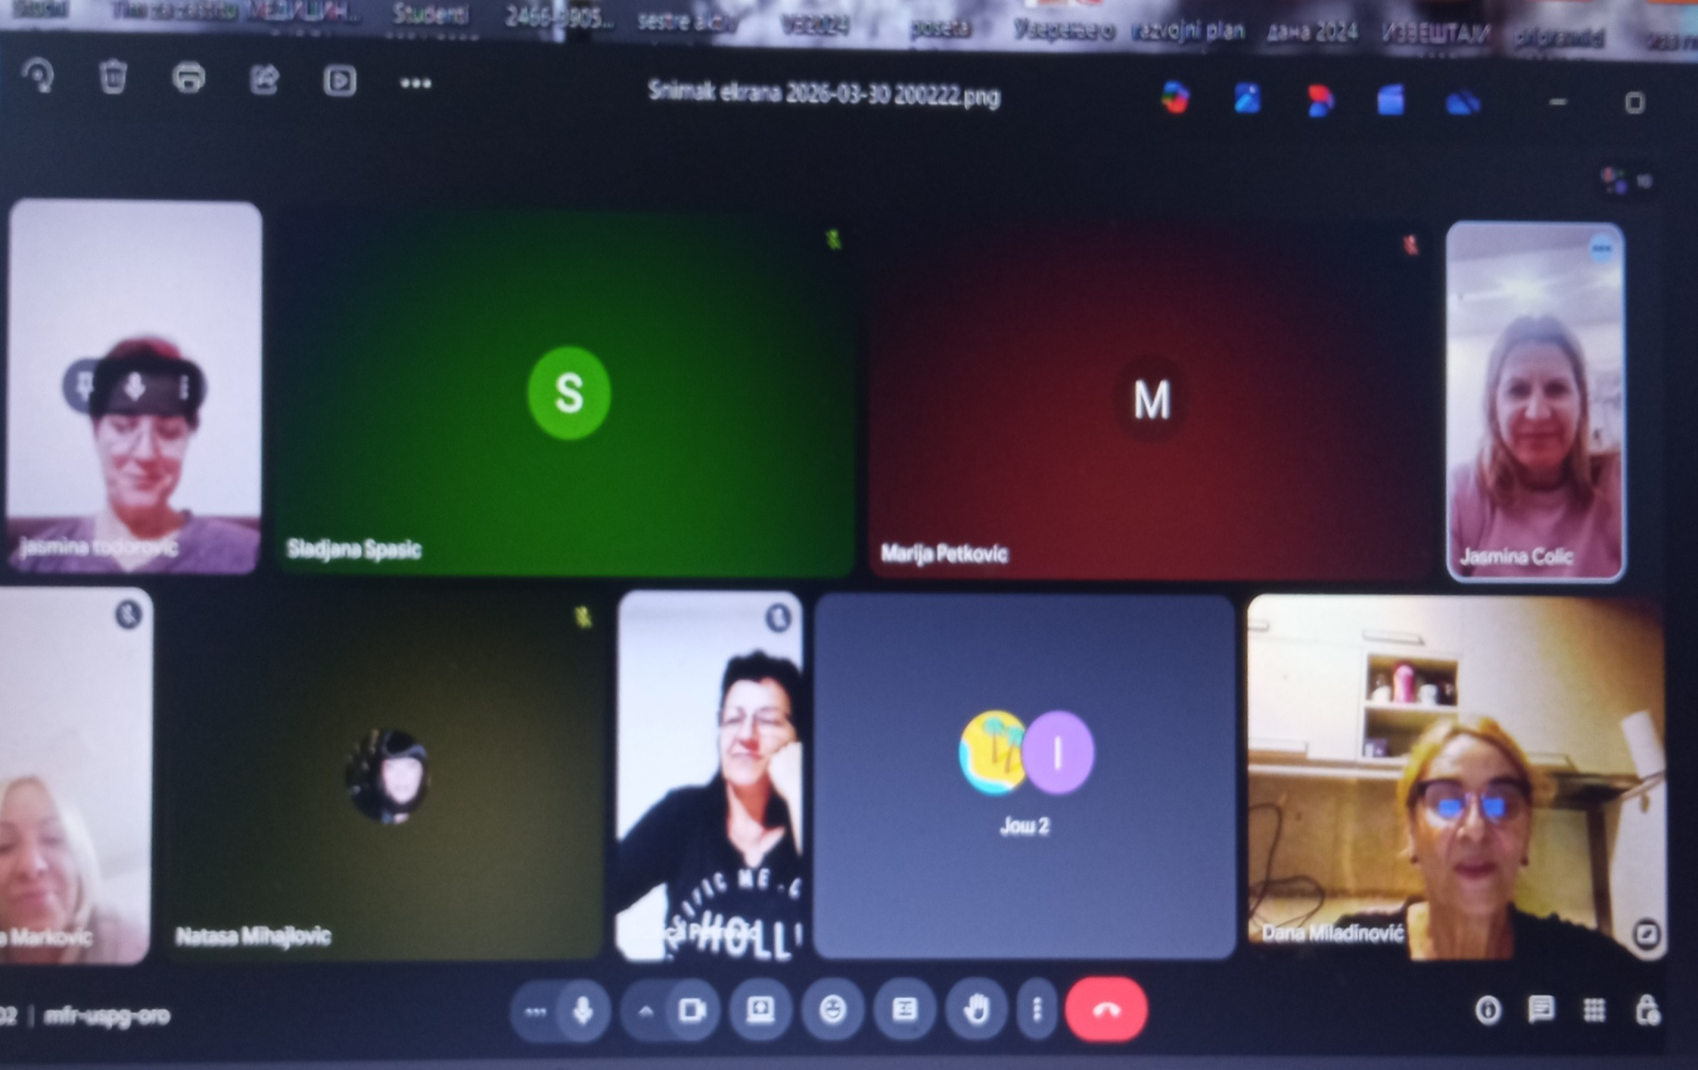
Тим за заштиту од дискриминације, насиља, злостављања и занемаривања, састанак координатора тимова на нивоу Установе

Slide 19
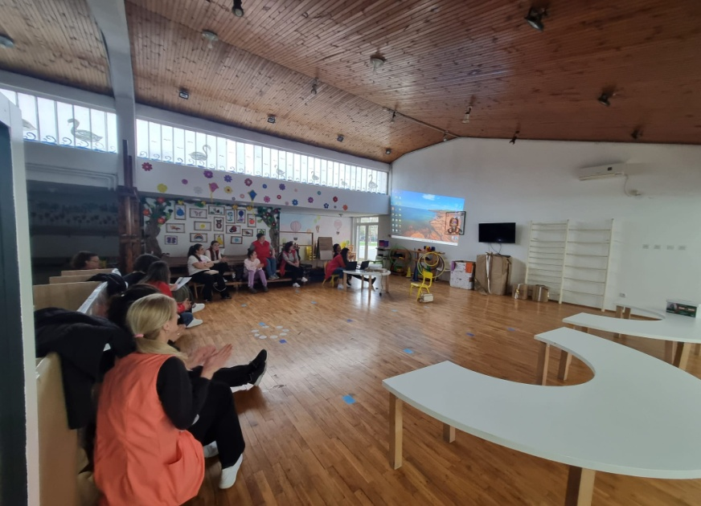
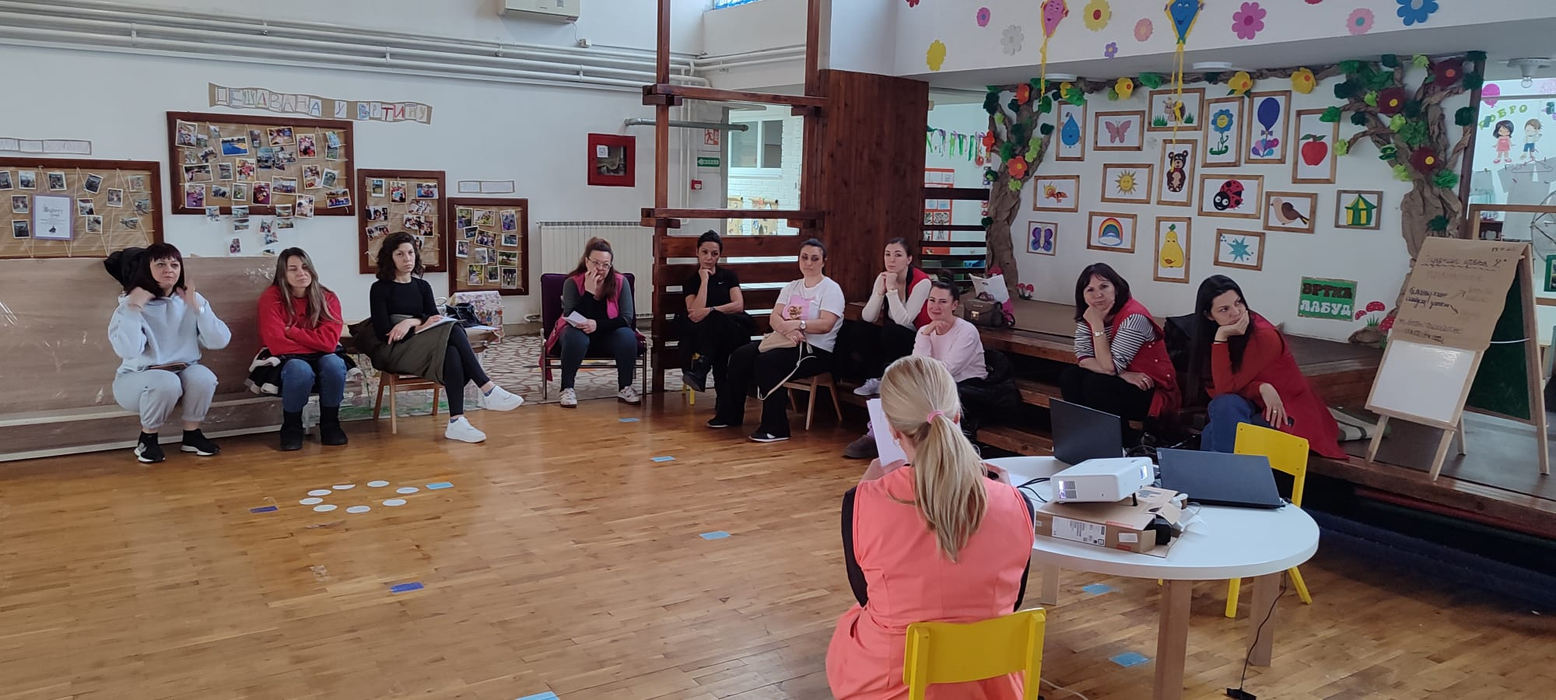
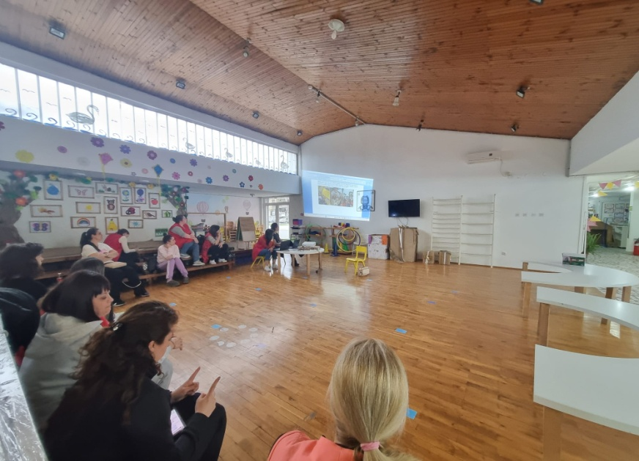
Стручно усавршавање на нивоу вртића

